Slide 1
3D kataszter

Slide 2
Fogalom magyarázat
Kataszter:
  Földrészlet alapú
  Naprakész
  Jogok-kötelezettségek
  Geometriai leírás
  Teljes nyilvántartási területen
3D
  A jogok térben különülnek el
  Nincs feltétlenül közvetlen kapcsolat a földrészlet és az ingatlan között
2D – hagyományos nyilvántartás
  A földrészlet a lényeg - adózás

Slide 3
Célok
Gazdasági
  Adóztatás
  Statisztika
  Területrendezési feladatok
  Rendeltetésszerű földhasználat
  Ingatlanforgalom ellenőrzése
Jogi:
  Ingatlanhoz kapcsolódó jogok védelme
  Korlátozások és kötelezettségek nyilvántartása
  Ingatlanforgalom biztonságának szavatolása

Slide 4
Célok
Kiegészültek:
  Információ nyújtás az ingatlanforgalomról
  Ügyletek hatékonyságának növelése
  Birtoklás biztonságának növelése
  Kormányzati munka segítése információkkal
  Piacképessé váljanak olyan területek, melyeket a 2D nem tud kezelni

Slide 5
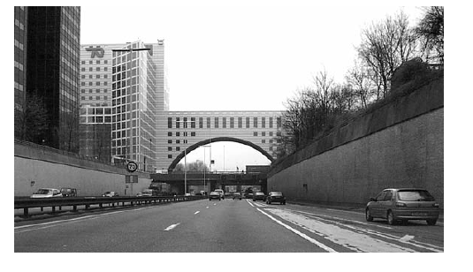
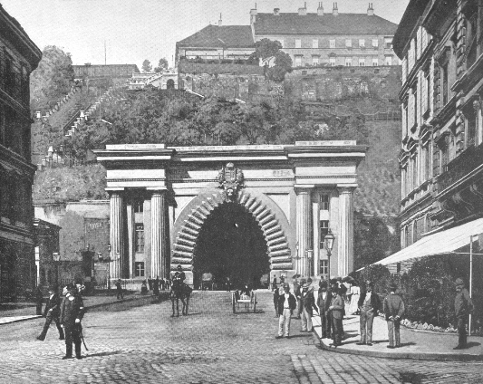
Sürgető esetek
Közművek-jelzálog
Földalatti és föld feletti vasutak megjelenése
Elfogytak a beépíthető területek-belváros
Gépjárműparkolás
Szokatlan építészeti megoldások
Hidak
Alagút

Slide 6
Alagút eset-károk
Visszavezethető minden gazdasági kárra
  Tulajdonos oldalán
    Értékcsökkenés, mert csak okirattal bizonyítható a tulajdon
    Jelzáloggal nem terhelhető
  Állam-önkormányzati oldalon
    Ingatlanként adó nem vethető ki

Slide 7
Megoldás-3D
FIG-ajánlások CCDM, LADM
Néhány országnak vannak kezdeményezései
Egy országban sem működik még teljes 3D kataszter
Saját megoldás-CCDM-re alapozva

Slide 8
Célok
Csak a feladat demonstrálásához szükséges funkciók
Egyszerű használat a felhasználói oldalon
  Átlátható, kezelhető felület
  felhasználó barát architektúra-installálási problémák
  Platform függetlenség
Olcsó kialakítás
  Szabad szoftverek

Slide 9
Architektura
Kiegészítő elemek
Szerver-kliens alapú
Vékony kliens
Web szerver-Apache
Adatbázis szerver-PostgreSQL+PostGIS
Térképszerver-Mapserver
Openlayers-javascript könyvtár-megjelenítés
Jquery-javascript könyvtár-XML parse
Proj4js.js-javascript könyvtár-vetület kezelés
PHP mapscript-Mapserver kezelés

Slide 10
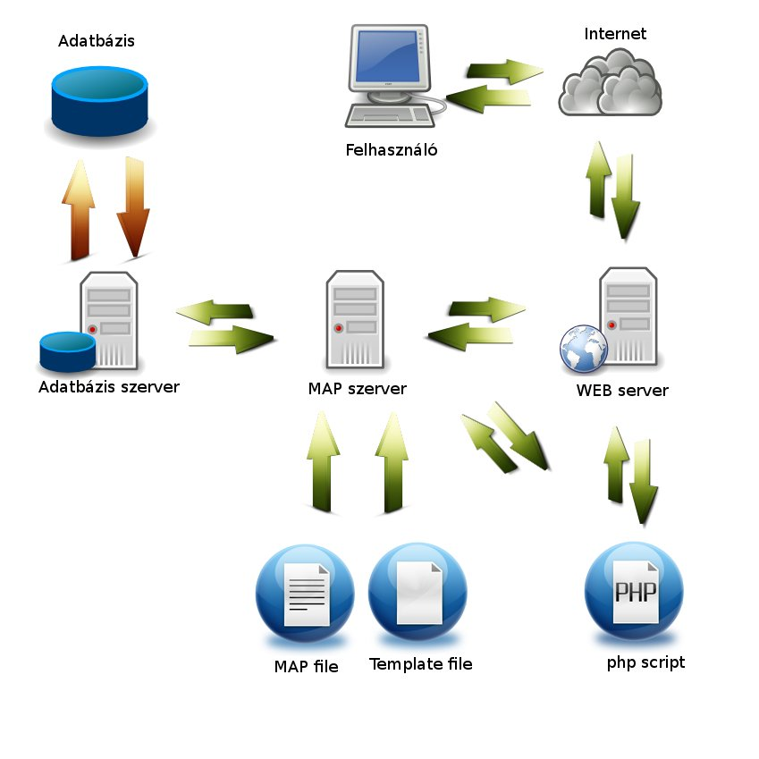
Architektura

Slide 11
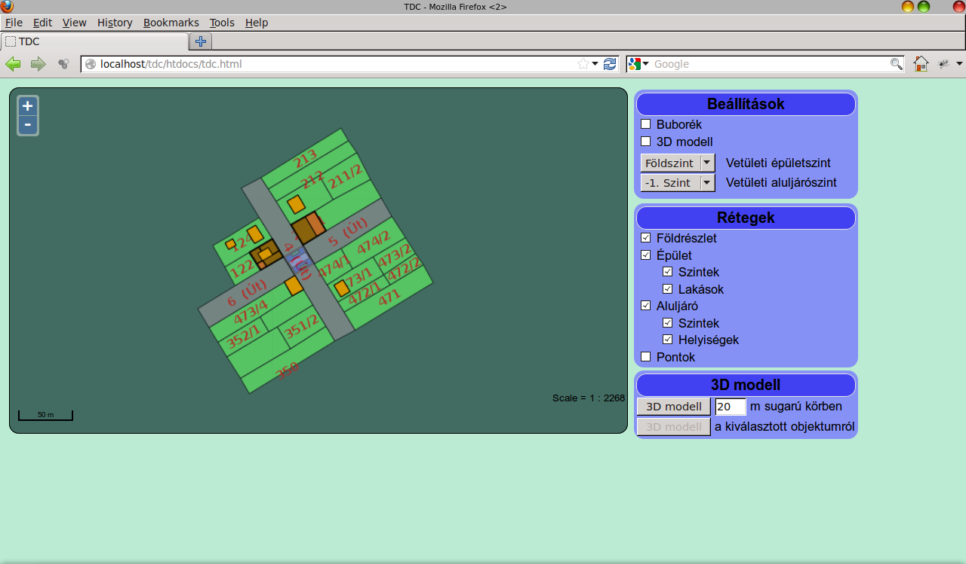
Felhasználói felület

Slide 12
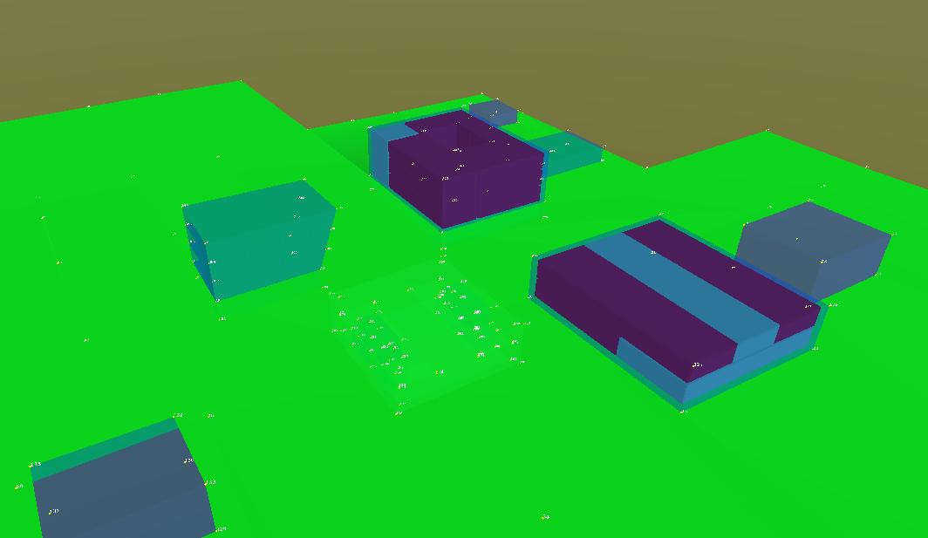
3D megjelenítés

Slide 13
Következtetések
3D bevezetése szükséges és elkerülhetetlen
Jogi változások szükségesek
  Jogok/Kötelezettségek/Felelősségek
Technikai jellegű problémák
  megoldhatóak
Térkép fogalmának átértékelése a 3D miatt

Slide 14
Köszönöm a figyelmet

